Slide 1
Redes Neurais Convolucionais
Isaac Sacramento
Doutorando em Ciência da Computação
Universidade Federal de Santa Catarina
Orientador: Mauro Roisenberg

Slide 2
Sumário
Conceitos
Redes Neurais
Deep Learning.
Redes Neurais Convolucionais
Motivação
Convolução
Downsampling
Estrutura
Principais Aplicações
Classificação.
Increased customer satisfaction.
Potêncial de aplicação em geo-estatística

Slide 3

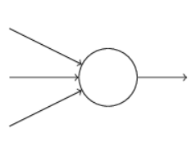

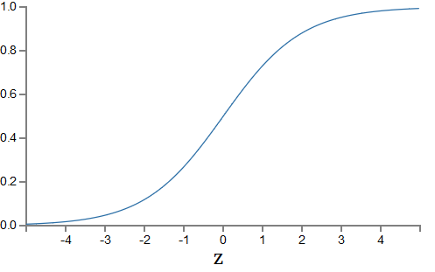


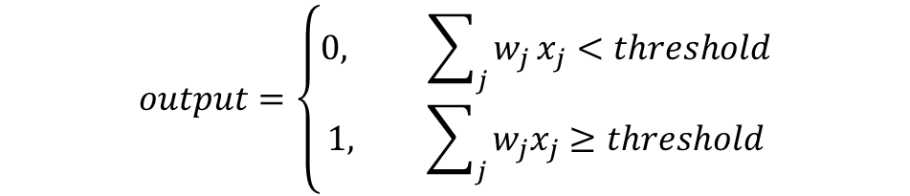


Redes Neurais
O neurônio: Perceptron x Sigmoid
$$σ\left(z\right)=\frac{1}{1+ e^{−z}}$$
b
w1
$$z= \sum_{j}{w_{j}}x_{j}+b$$
w2
w3
$$output=\left\{\begin{aligned}0, \sum_{j}{w_{j}}x_{j}<threshold \\ 1, \sum_{j}{w_{j}x_{j}}≥threshold\end{aligned}\right.$$
$$output=\left\{\begin{aligned}0, w_{}∙ x+b<0 \\ 1, w ∙ x+b≥0\end{aligned}\right.$$

Slide 4
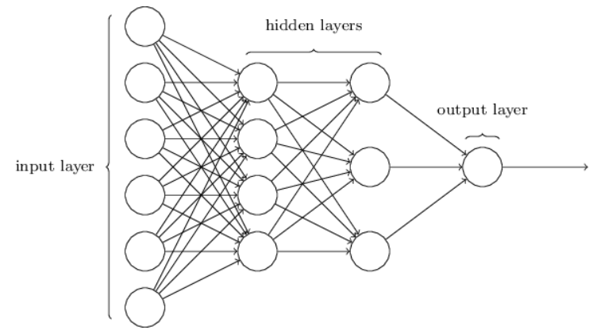
Redes Neurais (arquitetura)
b
w1
w2
w3

Slide 5
Deep Learning
O verdadeiro desafio da IA
Resolver tarefas realizadas facilmente por pessoas, mas difíceis de serem formalizadas.
Reconhecimento de voz
Reconhecimento de faces
Aprendizado por hierarquia de conceitos
Aprendizado de conceitos complicados a partir de conceitos simples

Slide 6
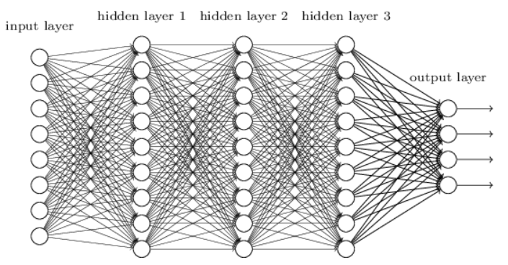
O que muda nas redes convolucionais
Problema?
Pixels que estão próximos e distantes são tratados juntos;
Por que não tirar vantage da estrutura especial das imagens?

Slide 7
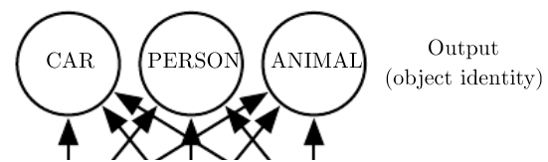
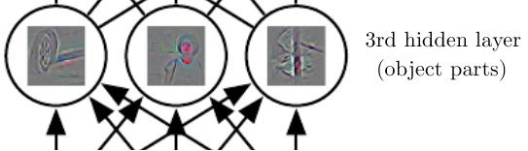
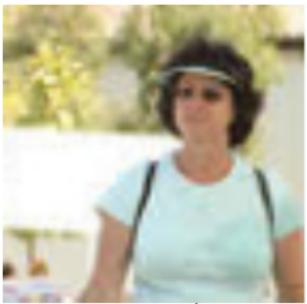
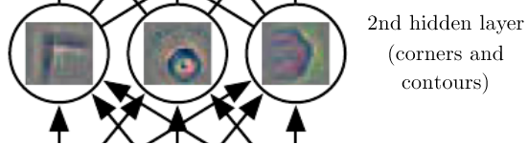
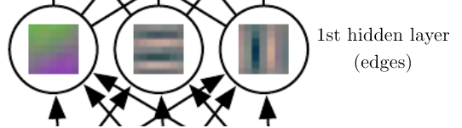
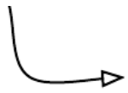
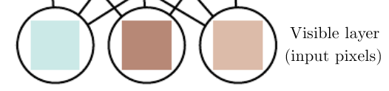
Deep Learning

Slide 8
Redes Neurais Convolucionais
Campos Receptivos Locais
Pesos Compartilhados
Pooling

Slide 9
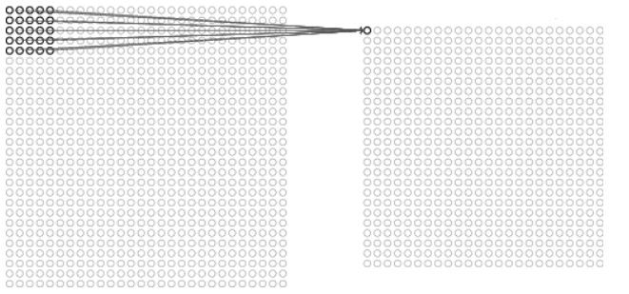

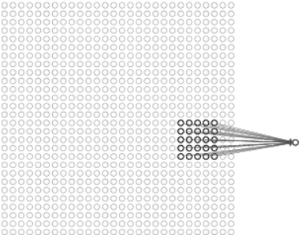
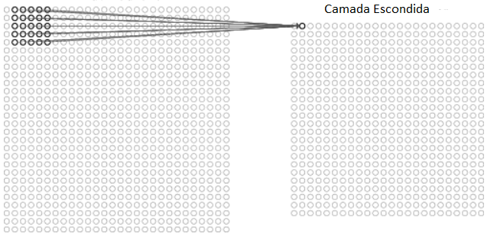
Redes Neurais Convolucionais
Camada de Entrada
Camada Escondida
Campos Receptivos Locais
Matriz de neurônios;
Cada neurônio da primeira camada escondida é conectado a uma região dos neurônios de entrada;
Cada conexão da camada escondida aprende um peso;
Cada neurônio aprende um bias;
Deslizamos a janela sobre a imagem para conectar o conectar o próximo neurônio escondido.
Neurônios de Entrada
Neurônios Escondido

Slide 10
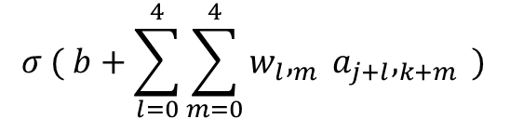
Redes Neurais Convolucionais
Pesos e Bias Compartilhados
Cada neurônio da camada escondida compartilha os mesmos pesos e bias;
Pesos bias compartilhados são chamados de kernel (filtro);
Cada filtro detecta uma determinada característica:
Matematicamente:
Para uma rede hipotética com camada de entrada 28 x 28 neurônios;
Pesos w de dimensões 5 x 5;
Bias b;
Uma função de ativação σ;
Para o j,k-ésimo neurônio da camada escondida, a saída é dada por:
$$σ ( b+\sum_{l=0}^{4}{\sum_{m=0}^{4}{w_{l},_{m}} a_{j+l},_{k+m} ) }$$
28 x 28 neurônios de entrada
1ª Camada 24 x 24 x 2
1ª Camada 24 x 24 x 3
1ª Camada 24 x 24 x 1

Slide 11
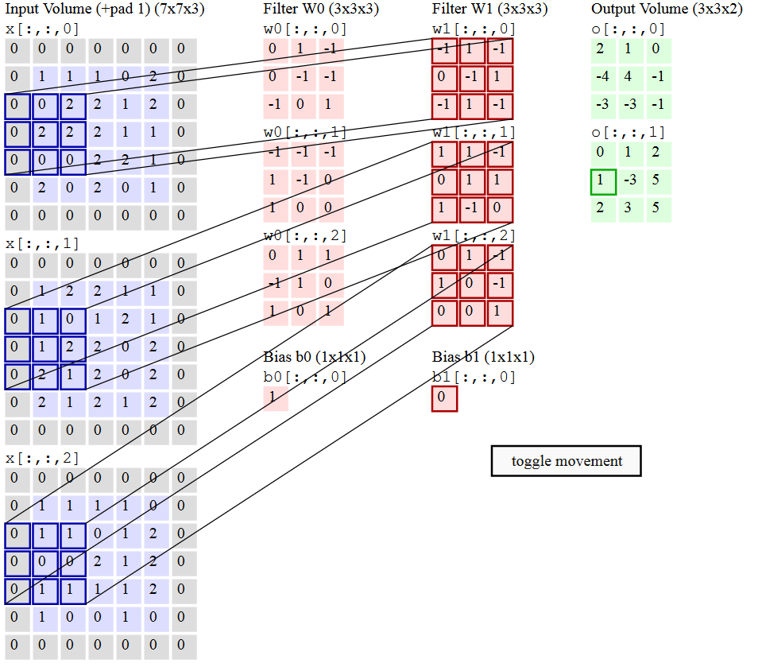
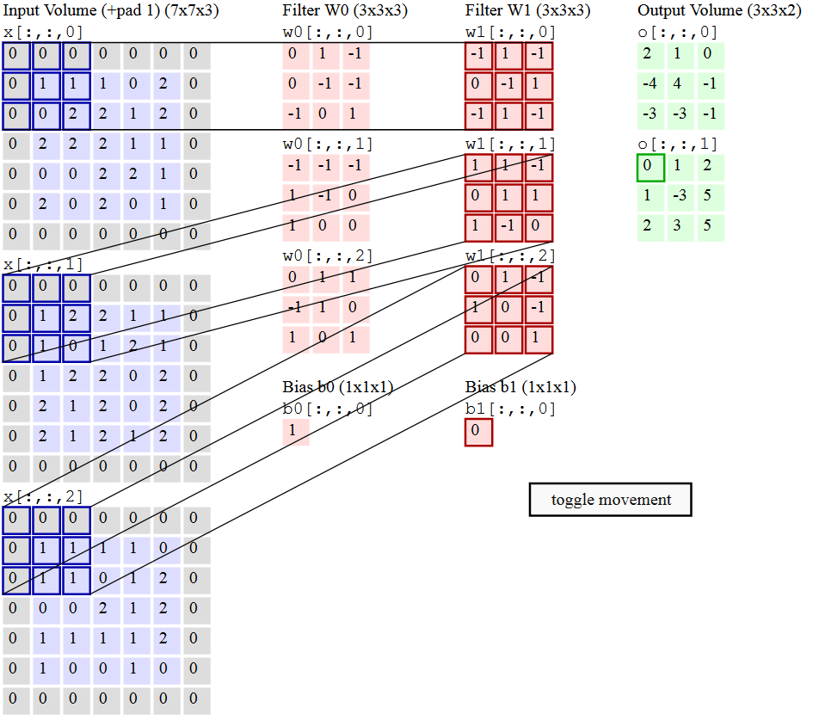
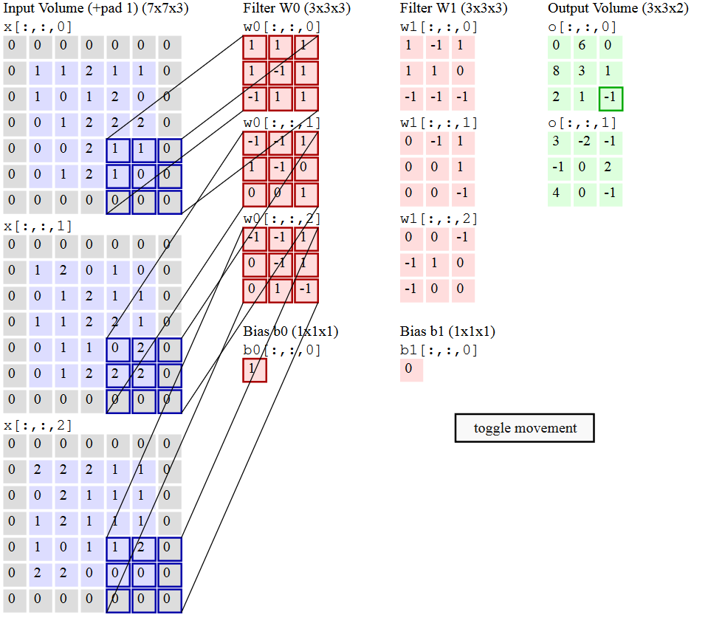
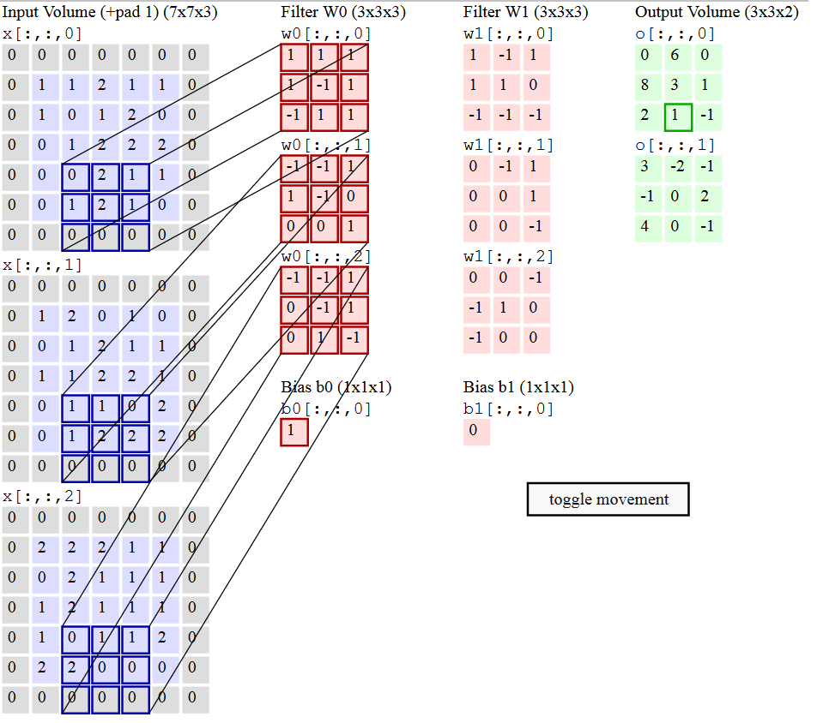
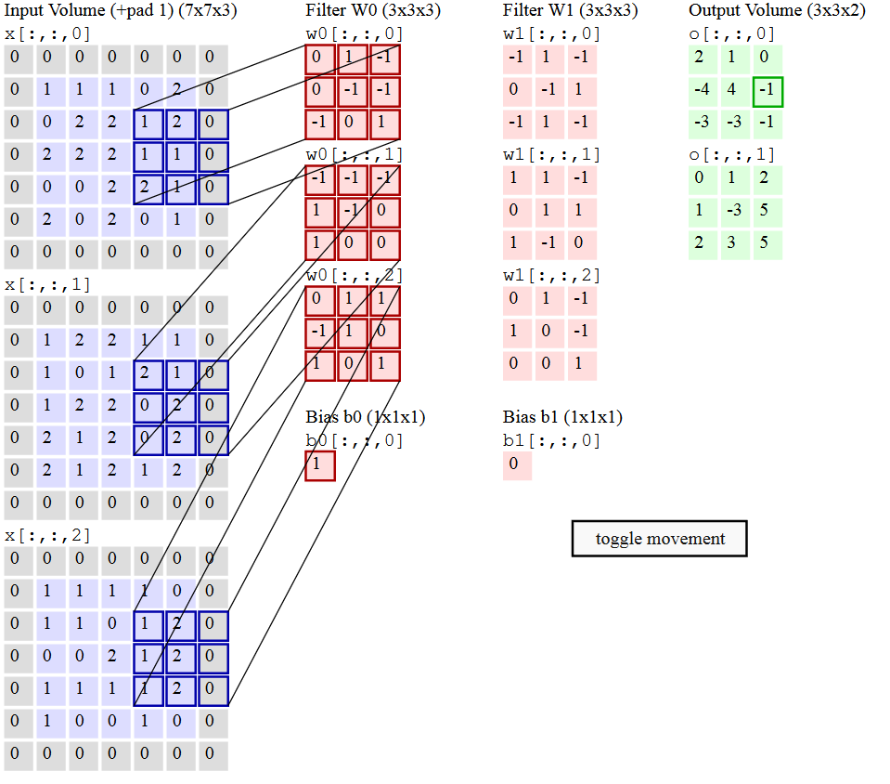
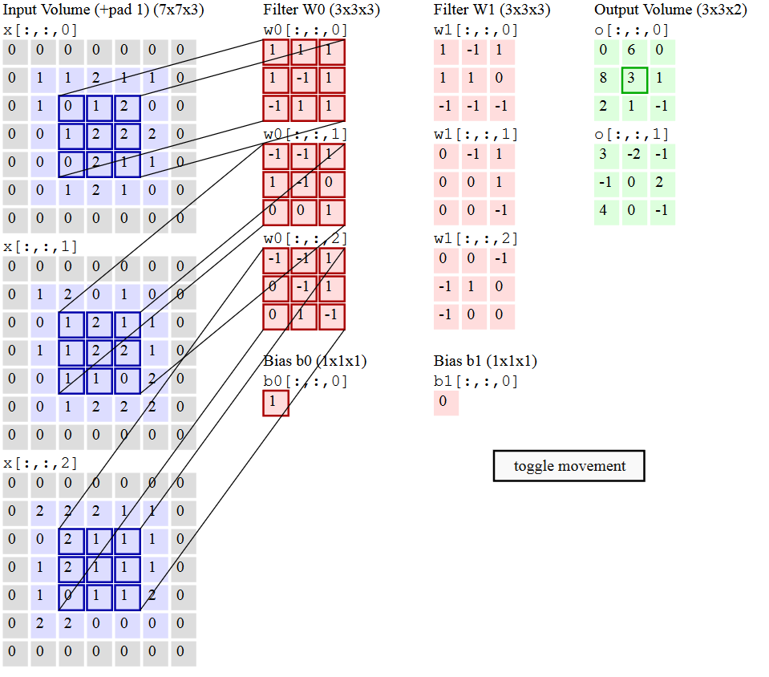
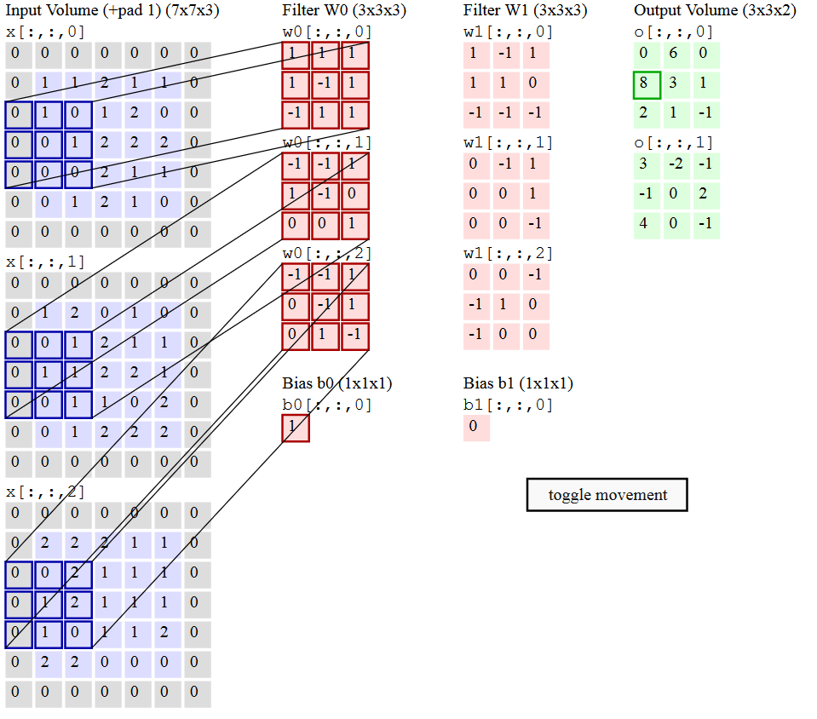
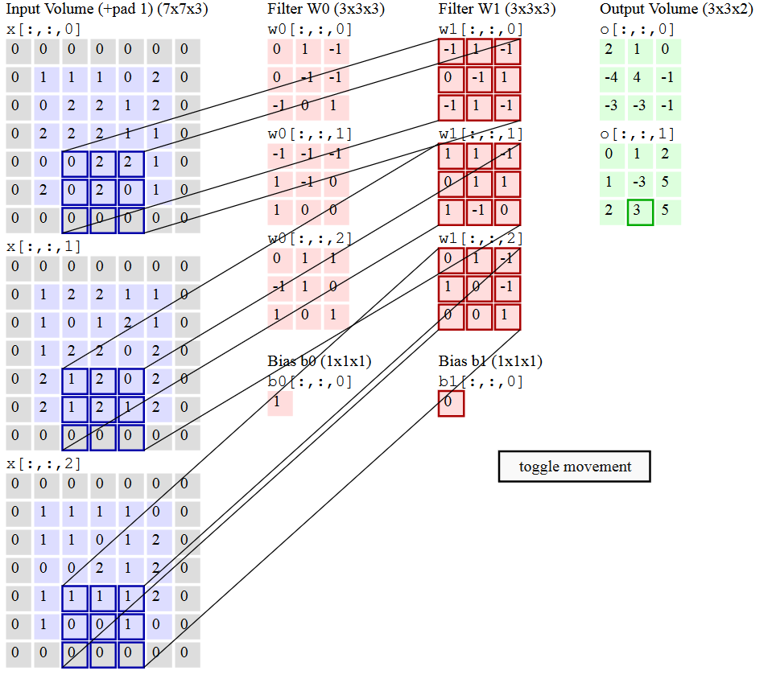
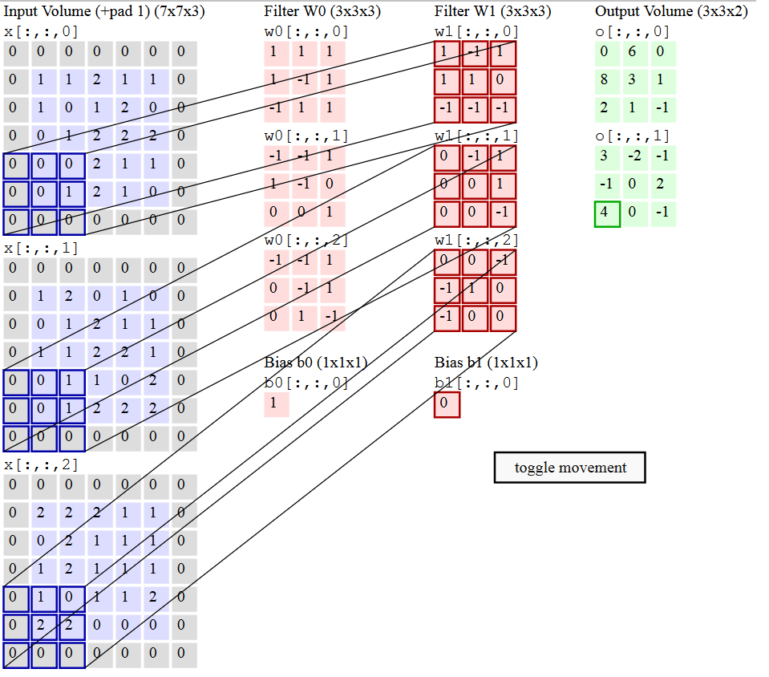
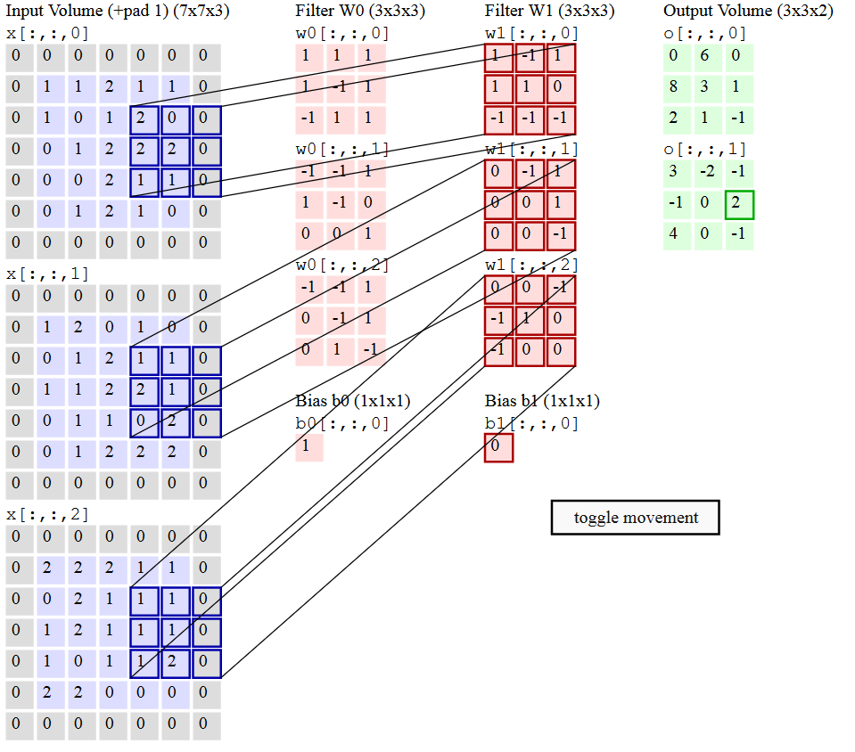
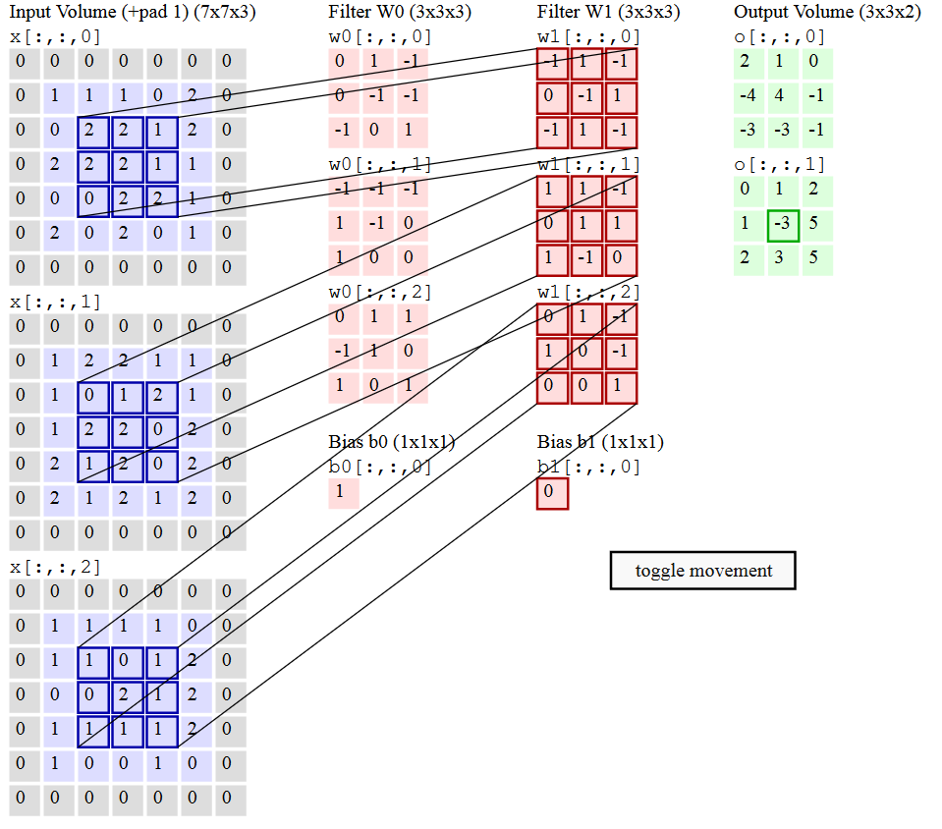
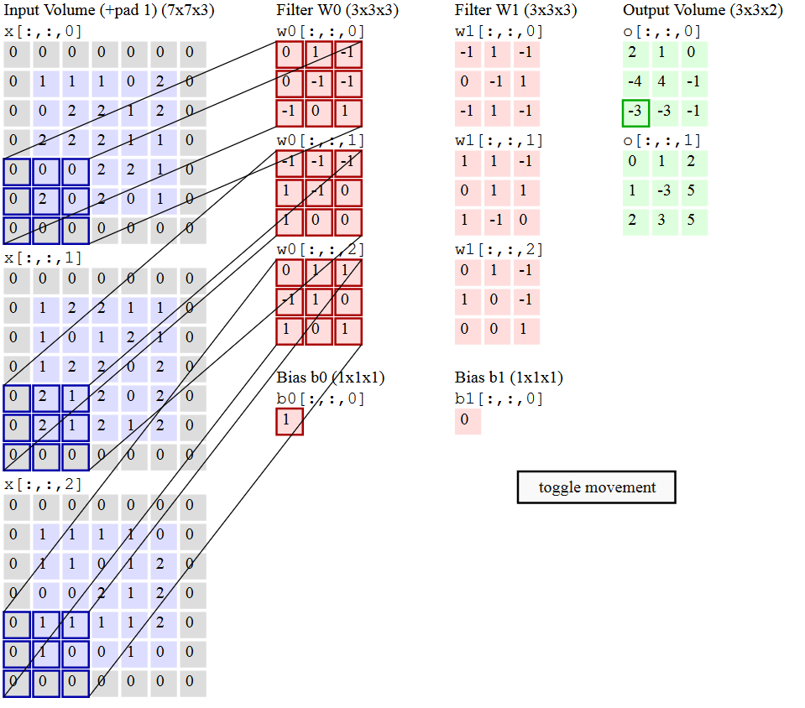
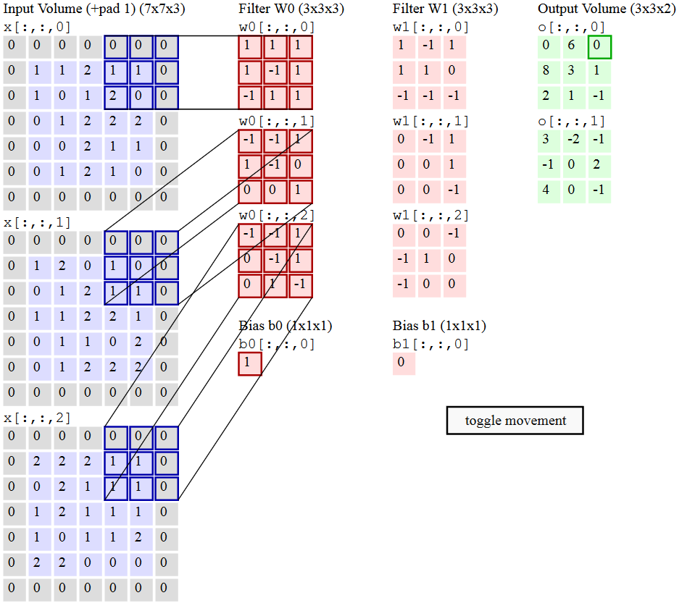
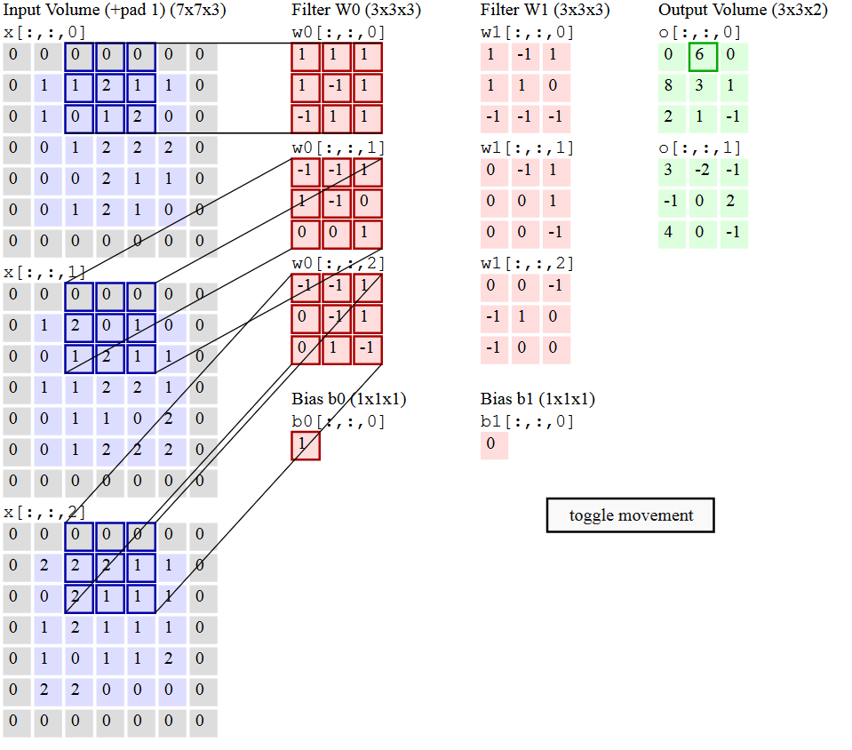
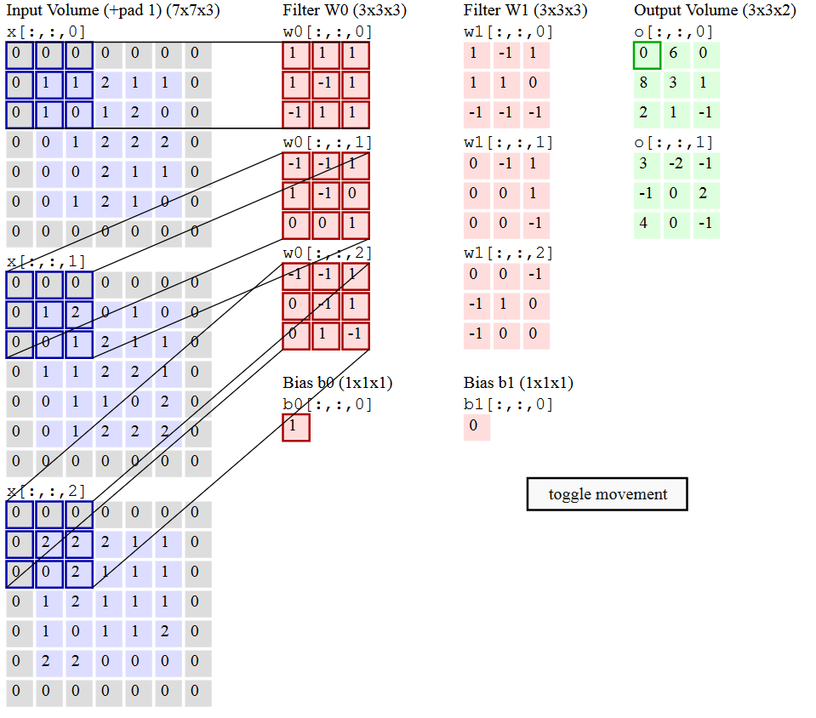
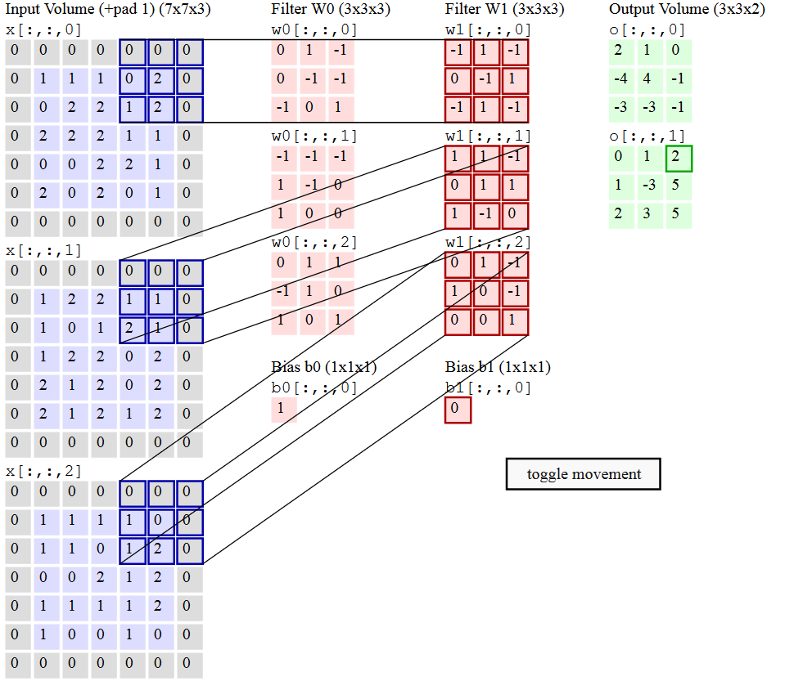
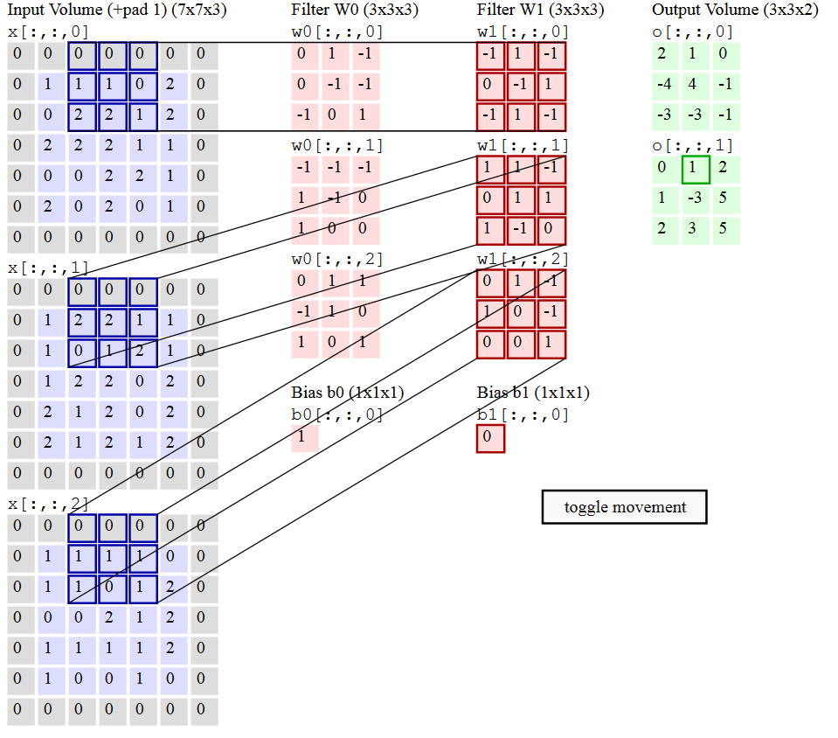
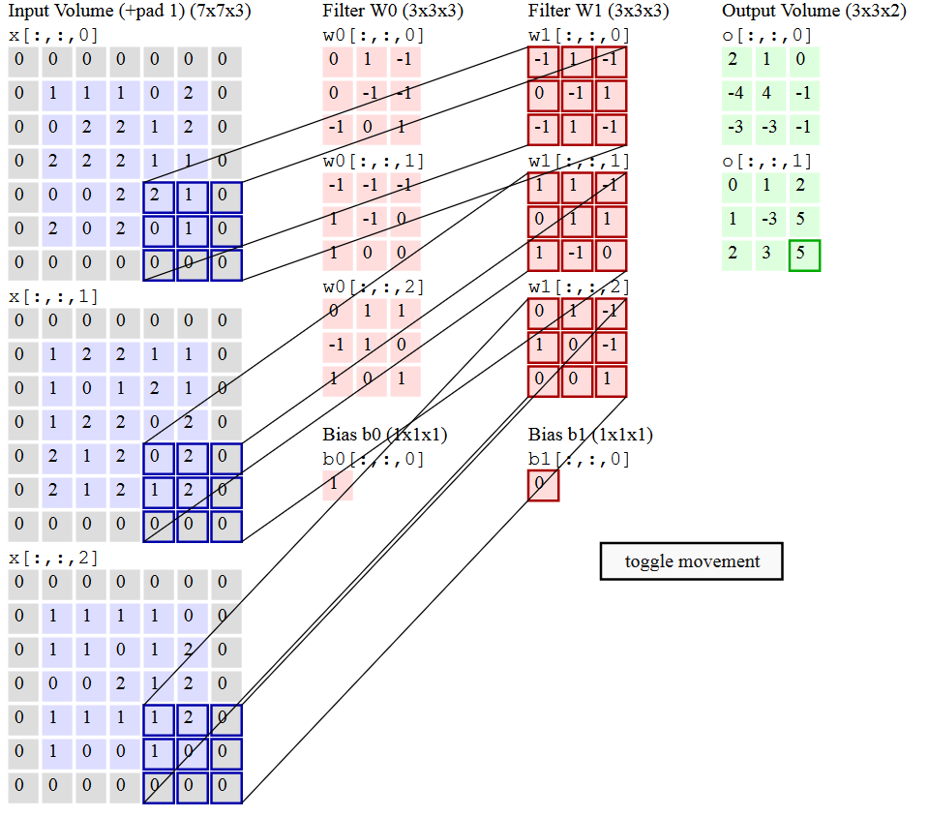
Como funciona a convolução

Slide 12
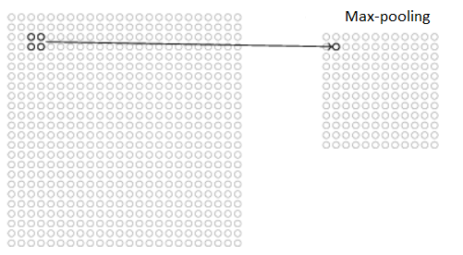
Redes Neurais Convolucionais
Pooling / Downsampling
Utilizadas imediatamente após cada camada convolucional;
Simplifica a informação na saída da camada convolucional;
Gera um mapa de característica condensado, i.e.:
Cada unidade na camada de pooling sumariza uma micro-região (e.g. 2 x 2 neurônios) da camada anterior;
Max-pooling
Apresenta a máxima ativação em uma região 2 x 2
Para um mapa de saída 24 x 24 de uma camada convolucional , temos 12 x 12 neurônios após o pooling

Slide 13


Juntando tudo:
28 x 28 neurônios de entrada
Convolucional 24 x 24 x 3
Downsampling 12x 12 x 3
28 x 28 neurônios de entrada
Camada convolucional com campo receptivo local 5 x 5 e 3 mapas de características;
Camada de pooling aplicada a regiãoes de tamanho 2 x 2 de cada mapa;
Camada totalmente conectada aos neurônios de saída.

Slide 14
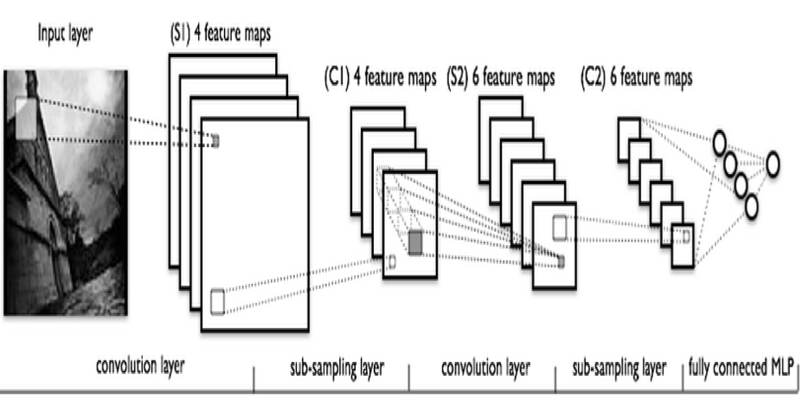
Redes Neurais Convolucionais (Arquitetura)
Camadas convolucionais e pooling aprendem a estrutura especial local na imagem de entrada;
A camada completamente conectada aprende em um nível mais abstrato
Integra informações globais da imagem inteira;

Slide 15

Redes Neurais Convolucionais (Treinamento)
Gradiente Descendente Padrão
Custoso para conjuntos de treinamento extensos;
Intratável em uma única máquina;
$$θ=θ − α∇_{θ}E[J(θ)]$$

Slide 16


Redes Neurais Convolucionais (Treinamento)
Stochastic Gradient Descendent
Calculado para um pequeno pacote dos exemplos de treinamento (minibatch);
Reduz a variância na atualização dos parâmetros;
Tira vantage do cálculo vetorizado do custo e do gradient
As imagens que compõem o batch são escolhidas de forma aleatória;
$$θ=θ − α∇_{θ}E[J(θ)]$$
$$θ=θ − α∇_{θ}J(θ;x^{i},y^{i})$$

Slide 17
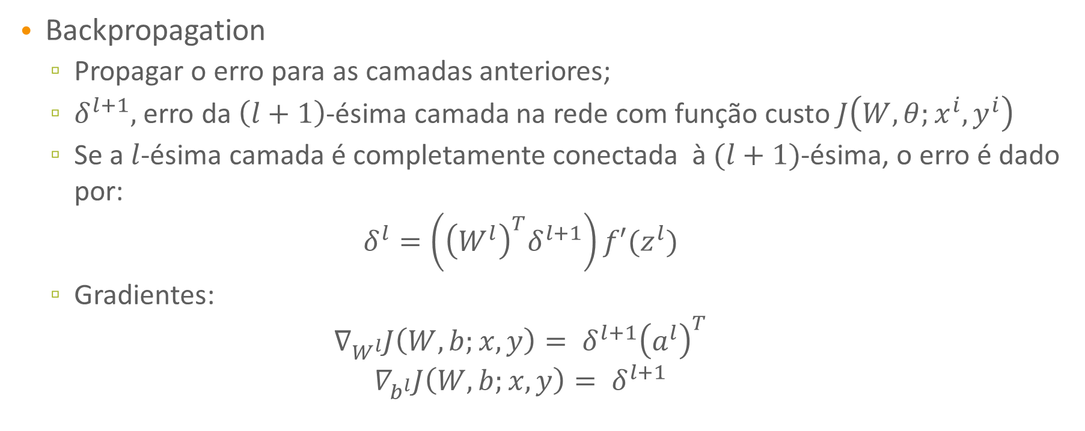
Redes Neurais Convolucionais (Treinamento)
Backpropagation
Propagar o erro para as camadas anteriores;
$δ^{l+1},$ erro da $\left(l+1\right)$-ésima camada na rede com função custo $J\left(W,θ;x^{i},y^{i}\right)$
Se a $l$-ésima camada é completamente conectada à $(l+1)$-ésima, o erro é dado por:
$$δ^{l}=\left({\left(W^{l}\right)}^{T}δ^{l+1}\right)f′(z^{l})$$
Gradientes:
$$∇_{W^{l}}J\left(W,b;x,y\right)= δ^{l+1}{\left(a^{l}\right)}^{T}$$
$$∇_{b^{l}}J\left(W,b;x,y\right)= δ^{l+1}$$

Slide 18
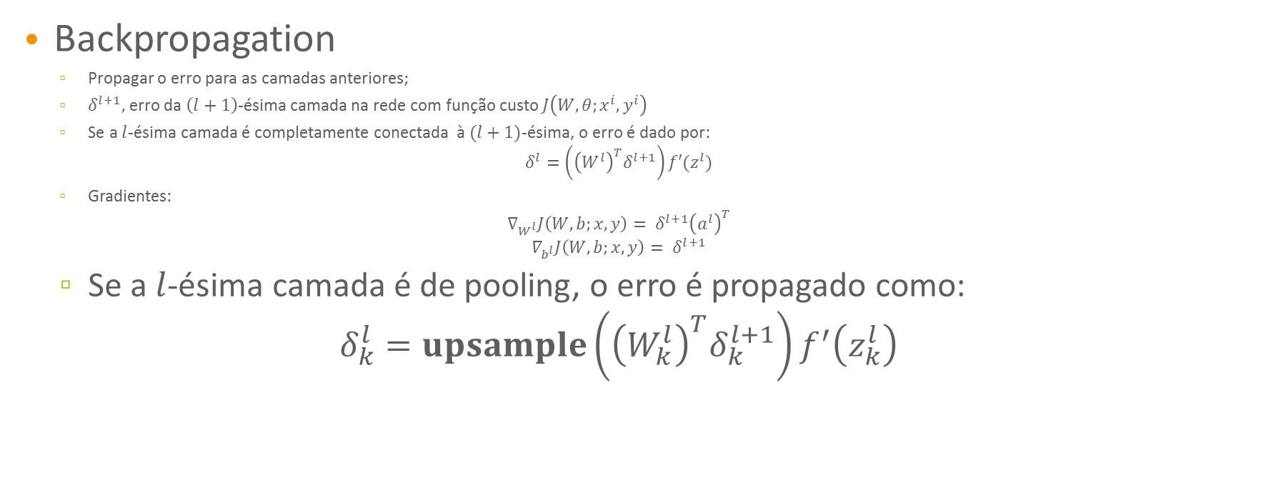
Redes Neurais Convolucionais (Treinamento)
Backpropagation
Propagar o erro para as camadas anteriores;
$δ^{l+1},$ erro da $\left(l+1\right)$-ésima camada na rede com função custo $J\left(W,θ;x^{i},y^{i}\right)$
Se a $l$-ésima camada é completamente conectada à $(l+1)$-ésima, o erro é dado por:
$$δ^{l}=\left({\left(W^{l}\right)}^{T}δ^{l+1}\right)f′(z^{l})$$
Gradientes:
$$∇_{W^{l}}J\left(W,b;x,y\right)= δ^{l+1}{\left(a^{l}\right)}^{T}$$
$$∇_{b^{l}}J\left(W,b;x,y\right)= δ^{l+1}$$
Se a $l$-ésima camada é de pooling, o erro é propagado como:
$$δ_{k}^{l}=upsample\left({\left(W_{k}^{l}\right)}^{T}δ_{k}^{l+1}\right)f^{′}\left(z_{k}^{l}\right)$$

Slide 19

Backpropagation
Propagar o erro para as camadas anteriores;
$δ^{l+1},$ erro da $\left(l+1\right)$-ésima camada na rede com função custo $J\left(W,θ;x^{i},y^{i}\right)$
Se a $l$-ésima camada é completamente conectada à $(l+1)$-ésima, o erro é dado por:
$$δ^{l}=\left({\left(W^{l}\right)}^{T}δ^{l+1}\right)f′(z^{l})$$
Gradientes:
$$∇_{W^{l}}J\left(W,b;x,y\right)= δ^{l+1}{\left(a^{l}\right)}^{T}$$
$$∇_{b^{l}}J\left(W,b;x,y\right)= δ^{l+1}$$
Se a $l$-ésima camada é de pooling, o erro é propagado como:
$$δ_{k}^{l}=upsample\left({\left(W_{k}^{l}\right)}^{T}δ_{k}^{l+1}\right)f^{′}\left(z_{k}^{l}\right)$$
Gradiente dos filtros

Slide 20
Aplicações
Reconhecimento de dígitos

Slide 21
Aplicações
Reconhecimento de imagens

Slide 22
Aplicações
Integração audio e video

Slide 23
Potêncial de aplicação em geo-estatística
Simulação geo-estatística
Aprendizagem dos padrões e reconstrução de imagens seguindo uma lei de formação;

Slide 24
Strategy and Schedule
Strategy
Tactic #1
Tactic #2
Tactic #3
Schedule
Adopt plan
3Q [Year]
Implement
4Q [Year]
Evaluate
3Q [Year]
Adjust
4Q [Year]

Slide 25
Questões
Qual o impacto no aprendizado se utilizarmos filtros não aleatórios?
Como realizar regressão utilizando redes convolucionais?
Como realizar o treinamento de redes convolucionais no context de poucas imagens?
O que exatamente é aprendido em cada camada da rede convolucional?

Slide 26
Adventure Works: The ultimate source for outdoor equipment

